Slide 1
이미지분석을 통한 탈모 자가진단 서비스 화면 설계서
모락모락
2020. 11. 21

Slide 2
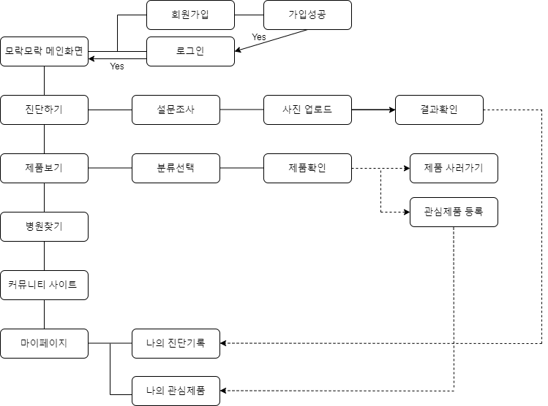
서비스 흐름도

Slide 3
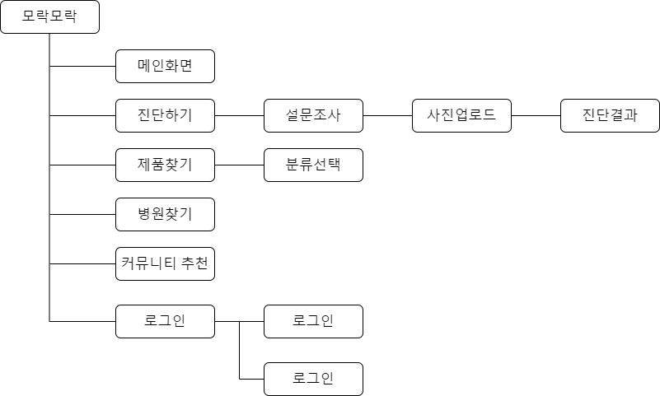
메뉴 구성
회원가입

Slide 4
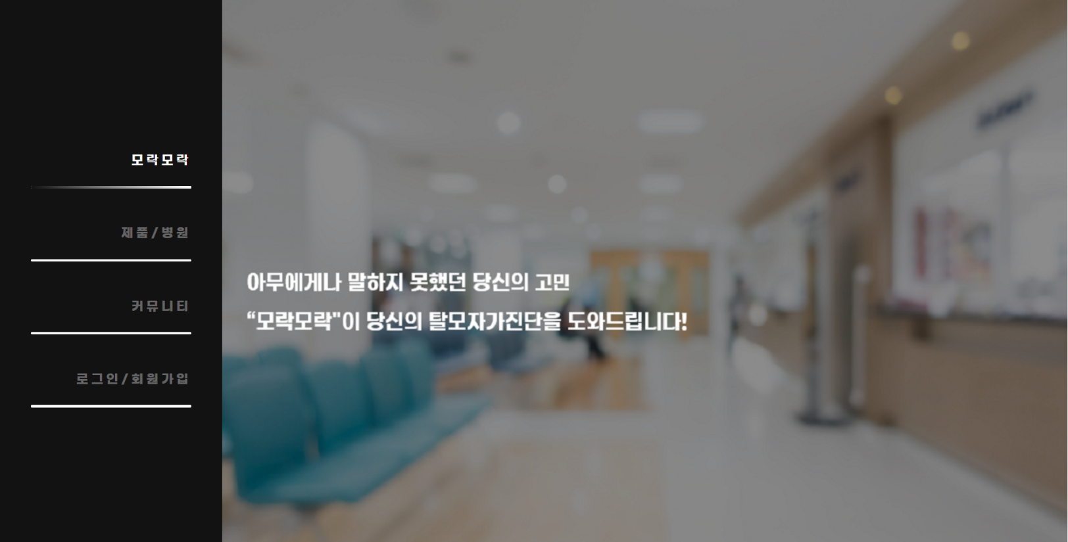
탈모 자가진단 서비스
메인화면
M001
2020/11/21
메인화면
웹 실행시 보이는 메인화면
주요 기능 바로 가는 탭 구성
등록된 사용자일 경우에만 진단하기 탭 표시
등록안된 경우 회원가입을 통해 로그인 가능
1
2
3
1 | 제품/병원 탭에서 제품 및 병원 위치 확인 가능
2 | 커뮤니티 탭에서 각종 탈모 커뮤니티 사이트 연동
3 | 로그인/회원가입 탭에서 회원가입 및 로그인 가능

Slide 5
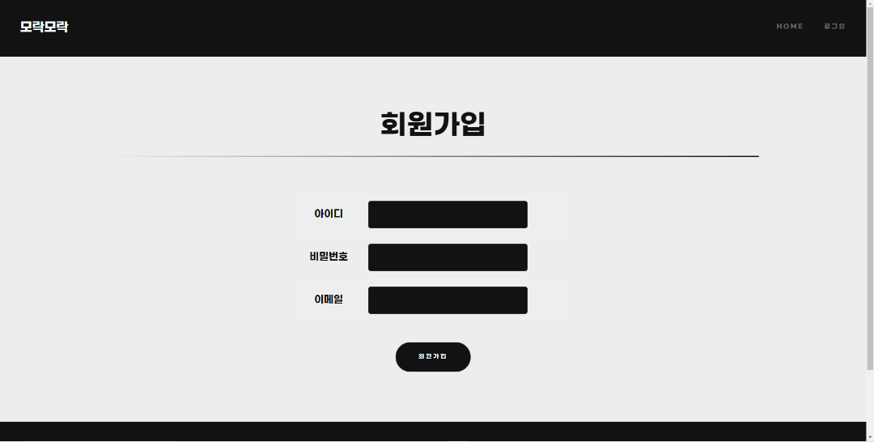
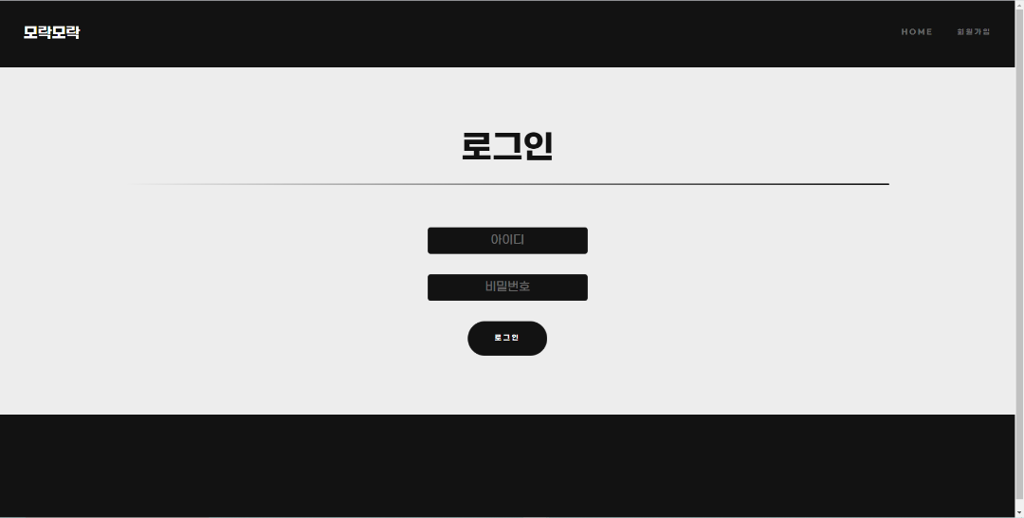
탈모 자가진단 서비스
로그인/회원가입
M002a, M002b
2020/11/21
아이디, 비밀번호, 이메일로 간단한 회원가입
등록된 정보로 로그인

Slide 6
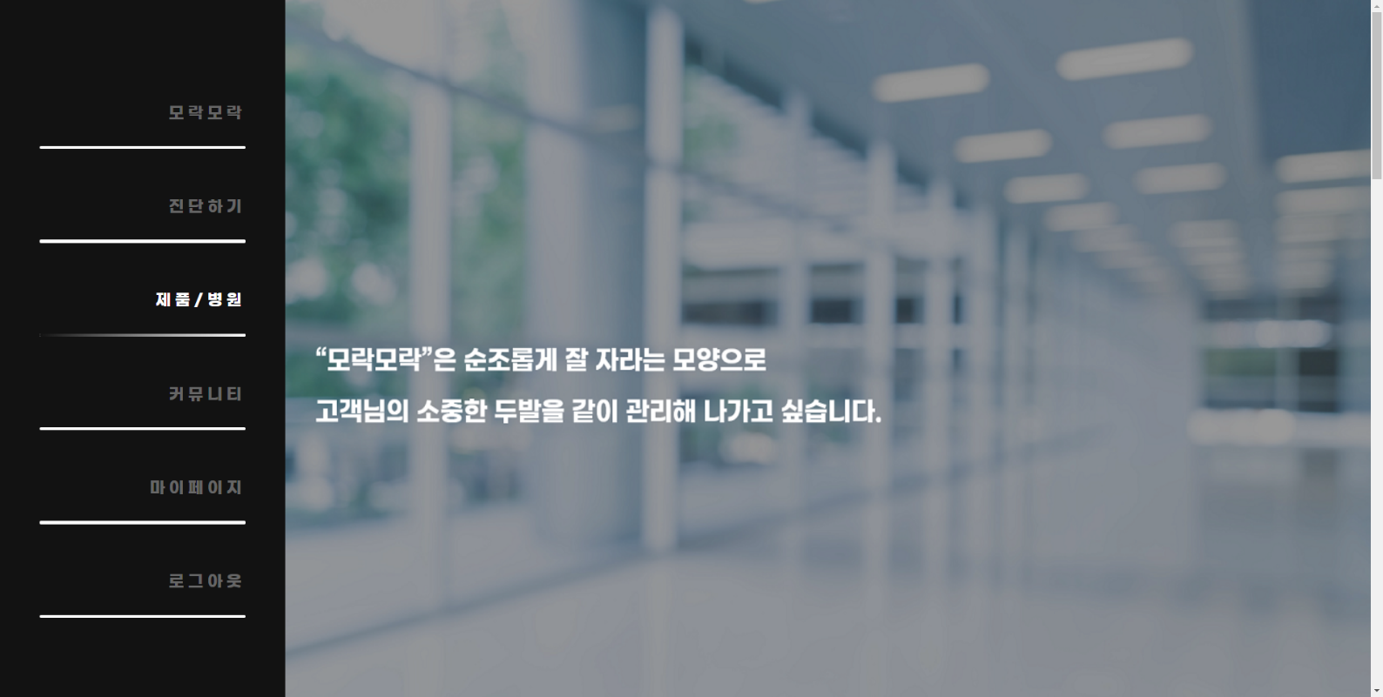
탈모 자가진단 서비스
메인화면(로그인 후)
M003
2020/11/21
로그인 후 바뀌는 메인화면
등록된 정보로 로그인 했을 때 보여지는 화면
1
1 | 회원으로 등록 사용자만 진단하기 탭 이용가능

Slide 7
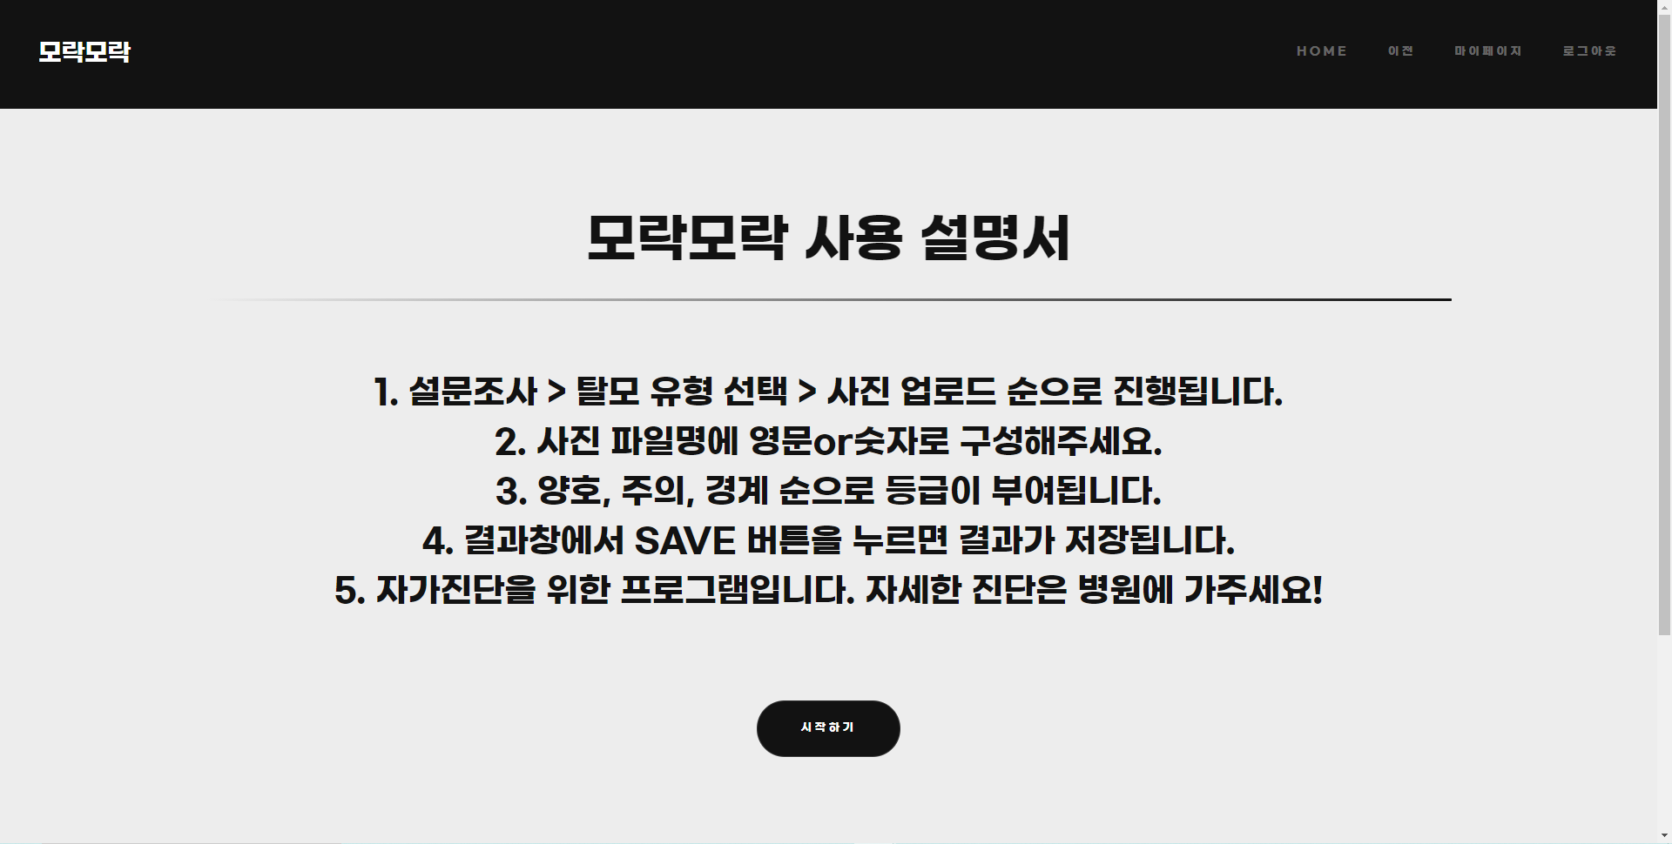
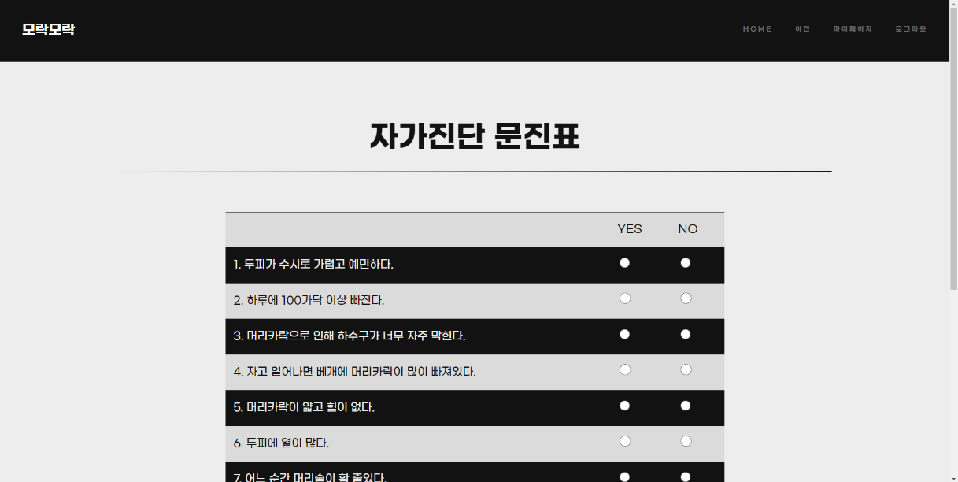
탈모 자가진단 서비스
진단하기
M004a, M004b
2020/11/21
진단하기 클릭시 나오는 사용설명서
시작하기를 누르면 자가진단 문진표가 나옴
1
1 | 시작하기 버튼을 누르면 자가진단 문진표로 이동
2 | 문진표 전부 체크해야 유형 선택 화면으로 이동

Slide 8
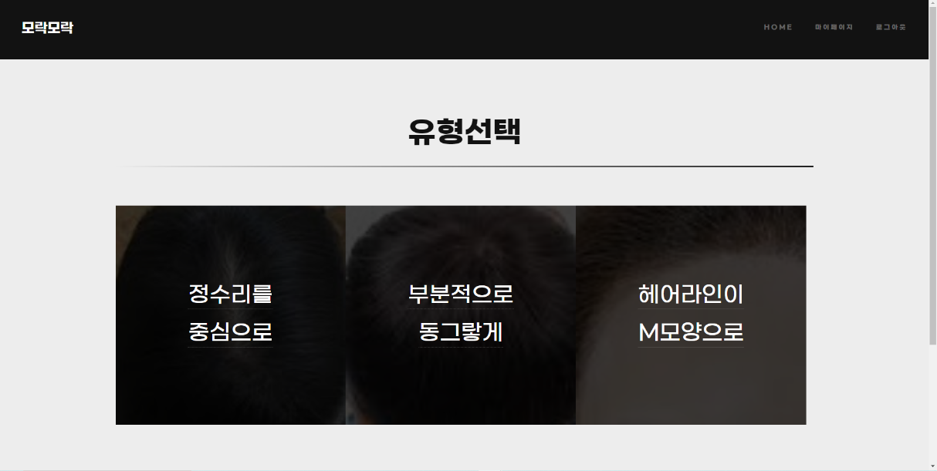
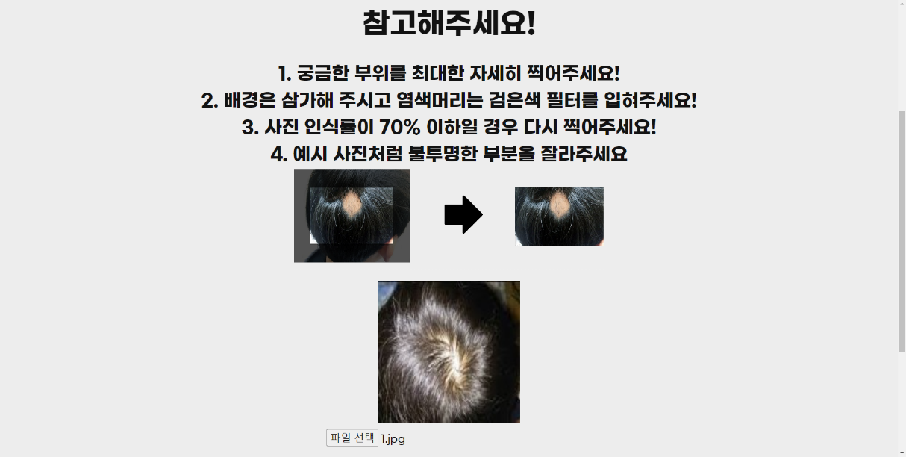
탈모 자가진단 서비스
진단하기
M004c, M004d
2020/11/21
문진표 작성 후 자신이 원하는 탈모 유형 선택
유형 클릭 시 업로드 주의 사항 및 사진 업로드 가능
사진 업로드시 참고해주세요! 를 읽고 사진을 편집 해야한다.
1

Slide 9
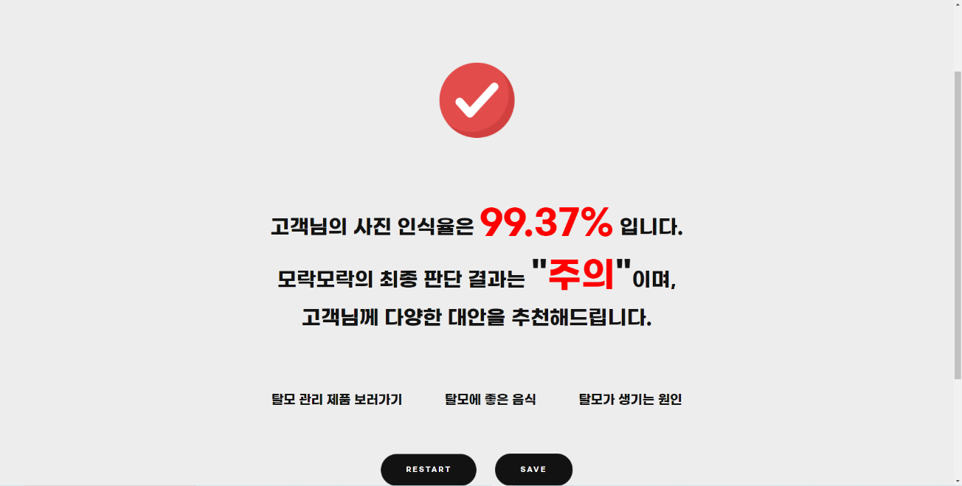
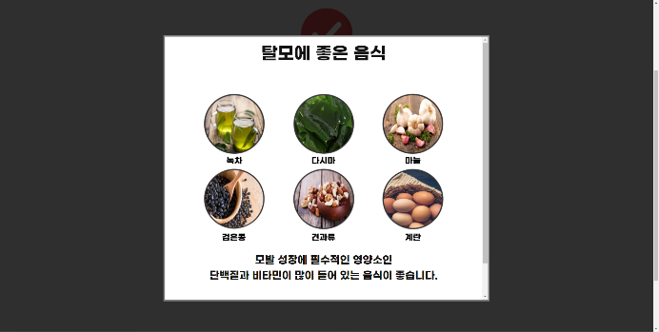
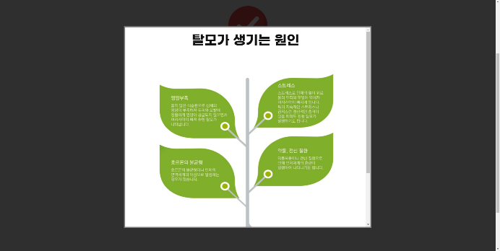
탈모 자가진단 서비스
진단결과
M004e_1,
M004e_2
2020/11/21
설문조사 및 사진 분석 후 나오는 최종 결과 페이지
1
2
3
4
1 | 탈모에 좋은 음식 보여 줌
2 | 대표적으로 탈모가 생기는 원인을 보여줌
3 | RESTART 클릭 시 다시 검사 할 수 있다.
4 | SAVE 클릭 시 진단 기록을 저장 하여 차트로 볼 수 있다.

Slide 10
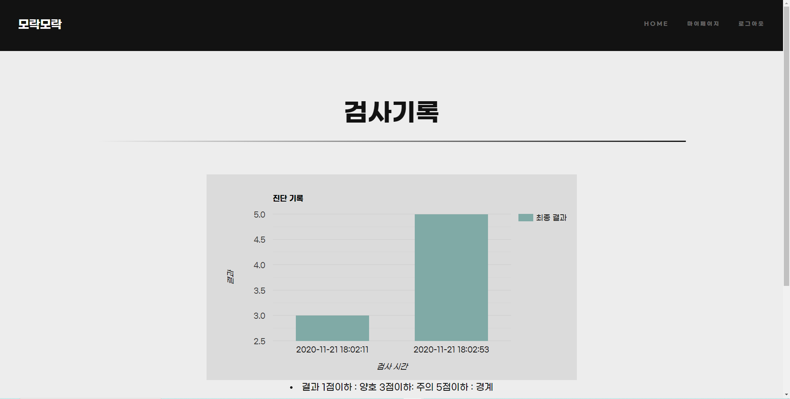
탈모 자가진단 서비스
검사기록
M005
2020/11/21
결과 화면에서 SAVE버튼 클릭 시 나오는 차트
1 = 양호 3 = 주의
5 = 경계로 나타냄

Slide 11
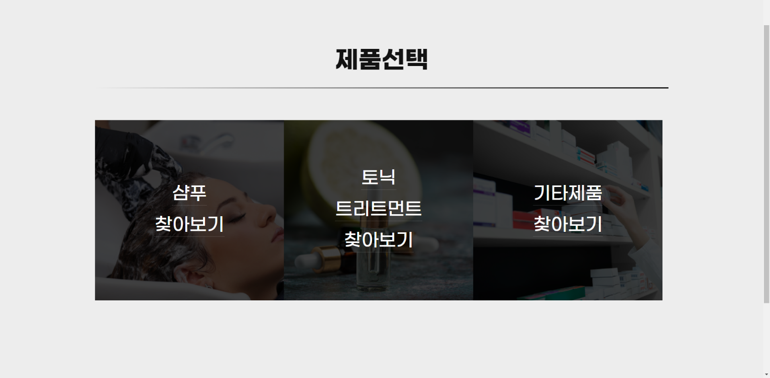
탈모 자가진단 서비스
제품
M006
2020/11/21
제품 보러가기 클릭 시 나오는 제품 카테고리 선택 화면

Slide 12
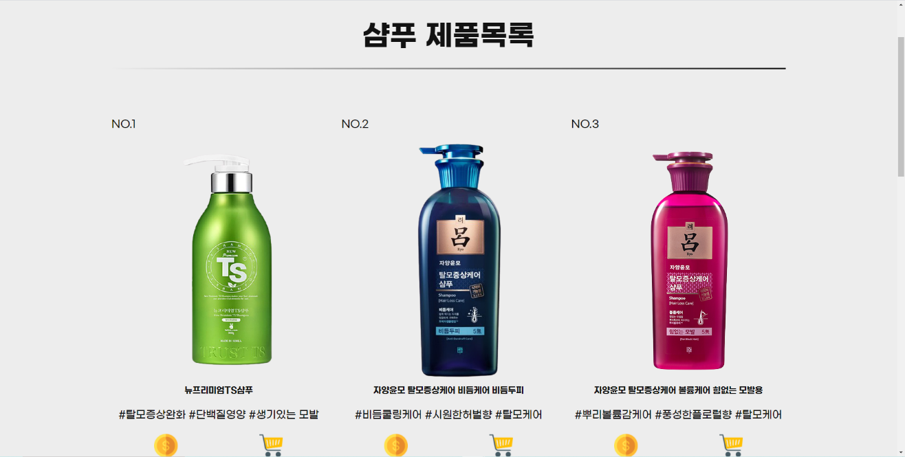
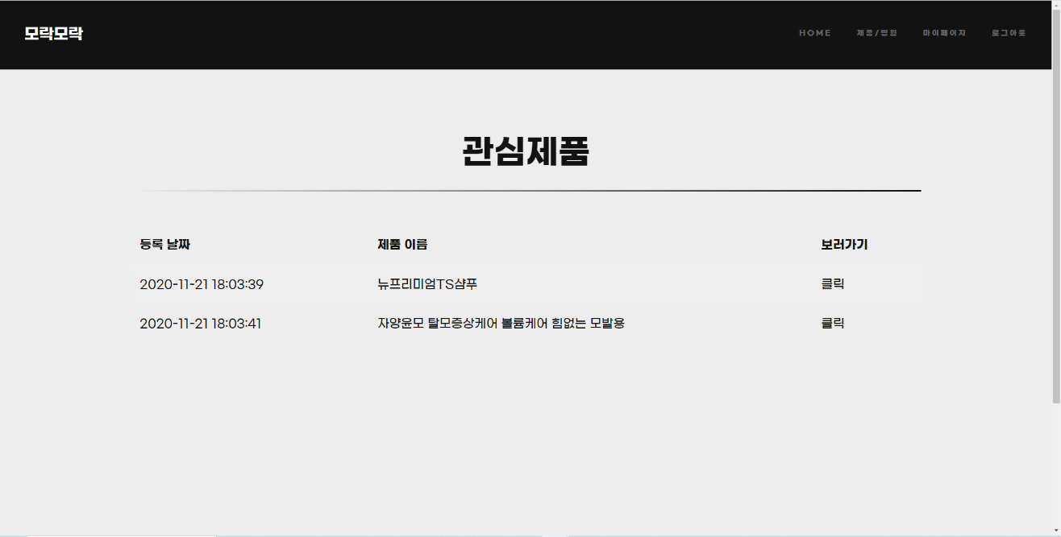
탈모 자가진단 서비스
제품/관심제품
M006a, M006b
2020/11/21
제품 카테고리 선택 후 여러 제품을 볼 수 있다.
구매 OR 담기 버튼으로 바로 구매 사이트로 이동하거나 찜 목록에 담을 수 있다.
1
2
1 | 구매 버튼 클릭 시 구매 사이트로 이동 가능
2 | 담기 버튼 클릭 시 관심제품 페이지에 저장

Slide 13
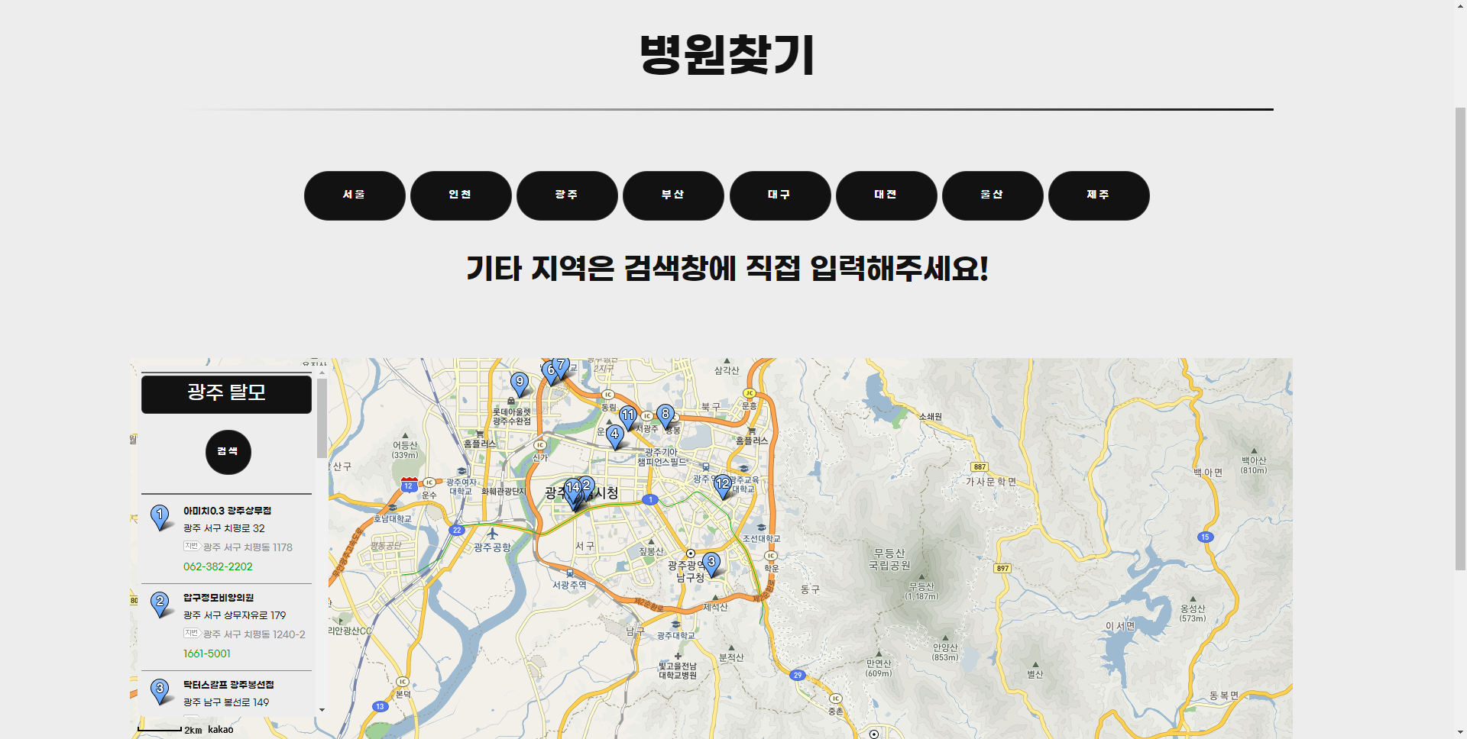
탈모 자가진단 서비스
병원찾기
M007
2020/11/21
원하는 지역을 선택하면 그지역의 병원을 추출
직접 작성하여 원하는 병원 검색 가능

